Slide 1
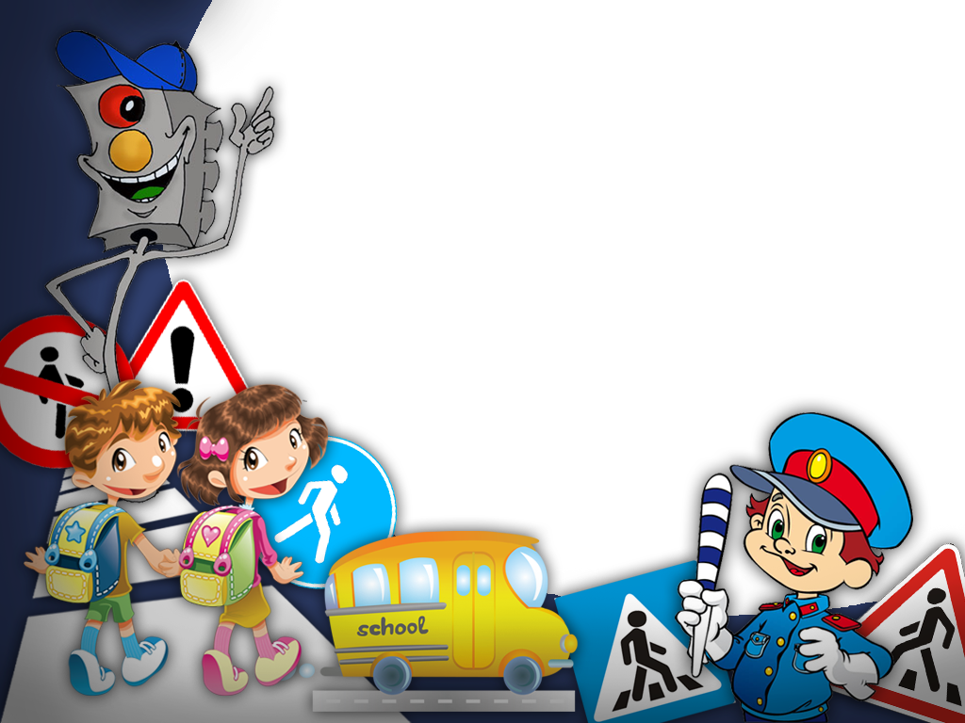
Муниципальное автономное дошкольное образовательное учреждение
№1 «Сказка»
ПРЕЗЕНТАЦИЯ по
Профилактике детского
дорожно – транспортного
травматизма

Slide 2
«лучший друг ребят –
Пешеходный переход»

Slide 3
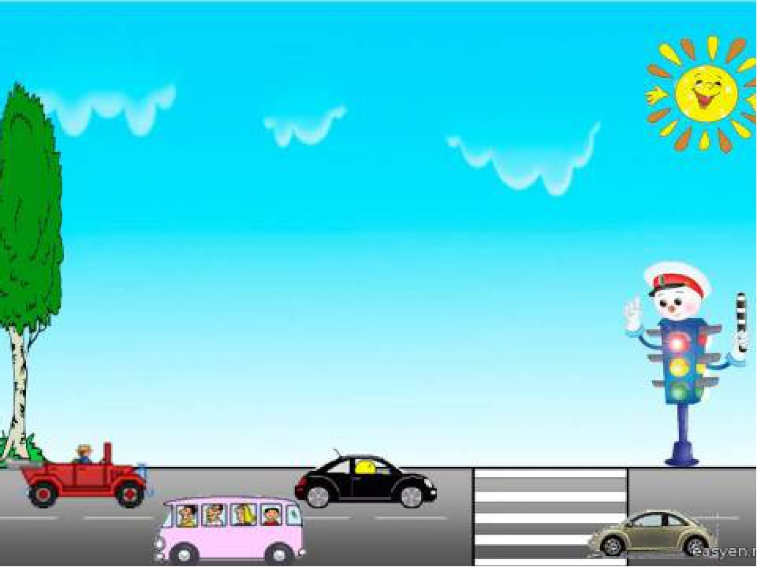
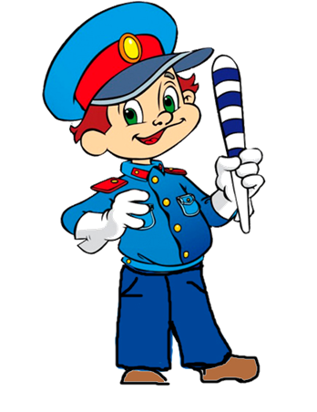
На дороге должен каждый
Правила движенья знать,
И, конечно, очень важно
Их, ребята, выполнять!

Slide 4
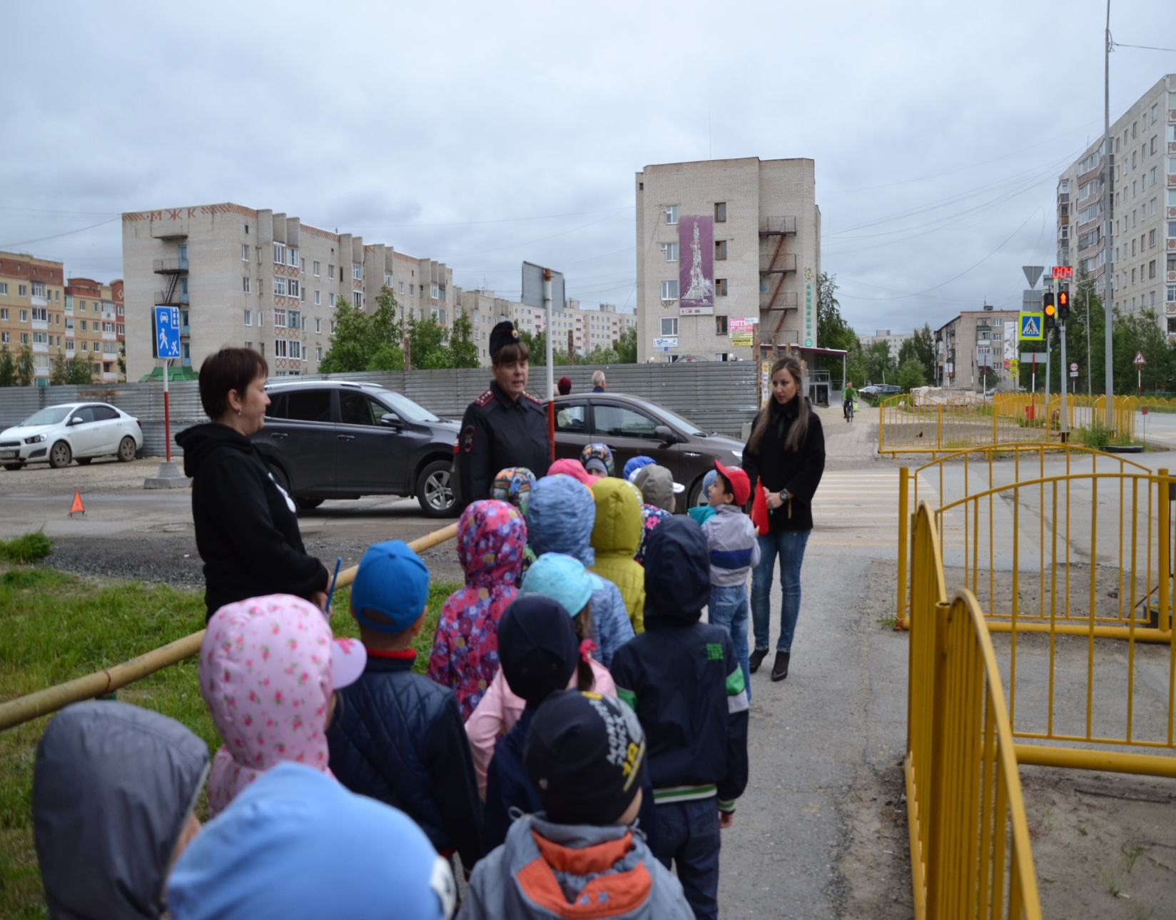

Slide 5
Красный свет вам скажет: «Нет!» —
Сдержанно и строго.
Желтый свет дает совет
Подождать немного.
А зеленый свет горит:
«Проходите», — говорит.

Slide 6
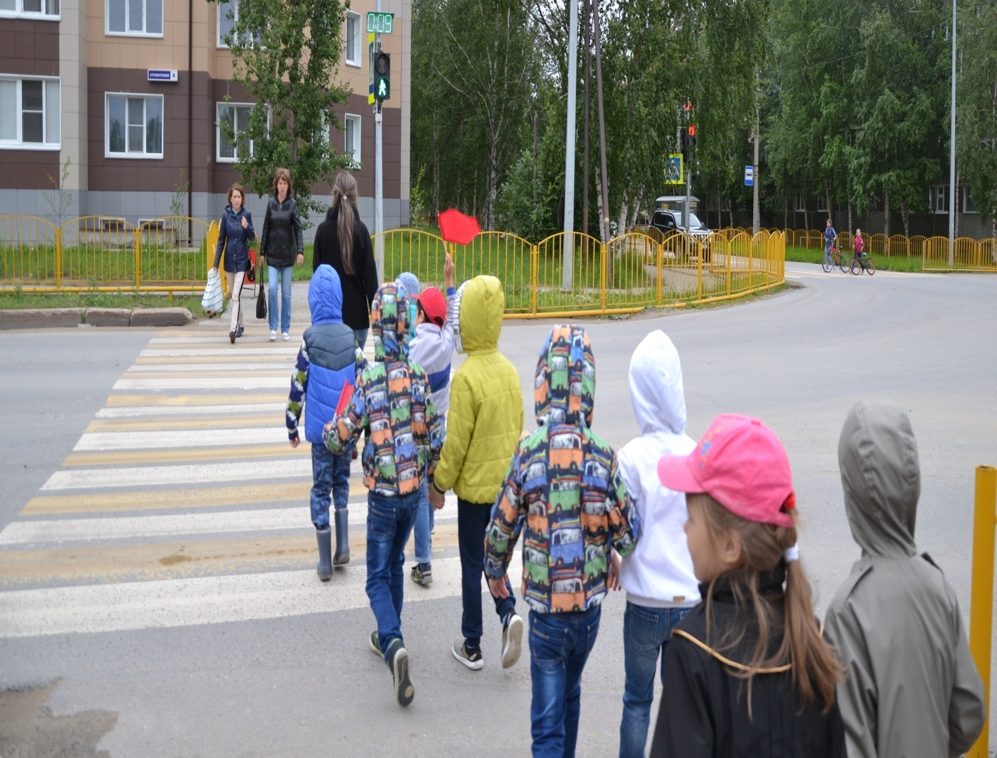

Slide 7
Каждый знает пешеход,
Знают и водители.
Знак «Пешеходный переход»
Значит: «Пожалуйста, проходите Вы!»
Влево, вправо посмотри-
Машины стоят, тогда иди!
На дороге не зевай!
Быстро по пешеходному переходу шагай!
Движение не задерживай!

Slide 8
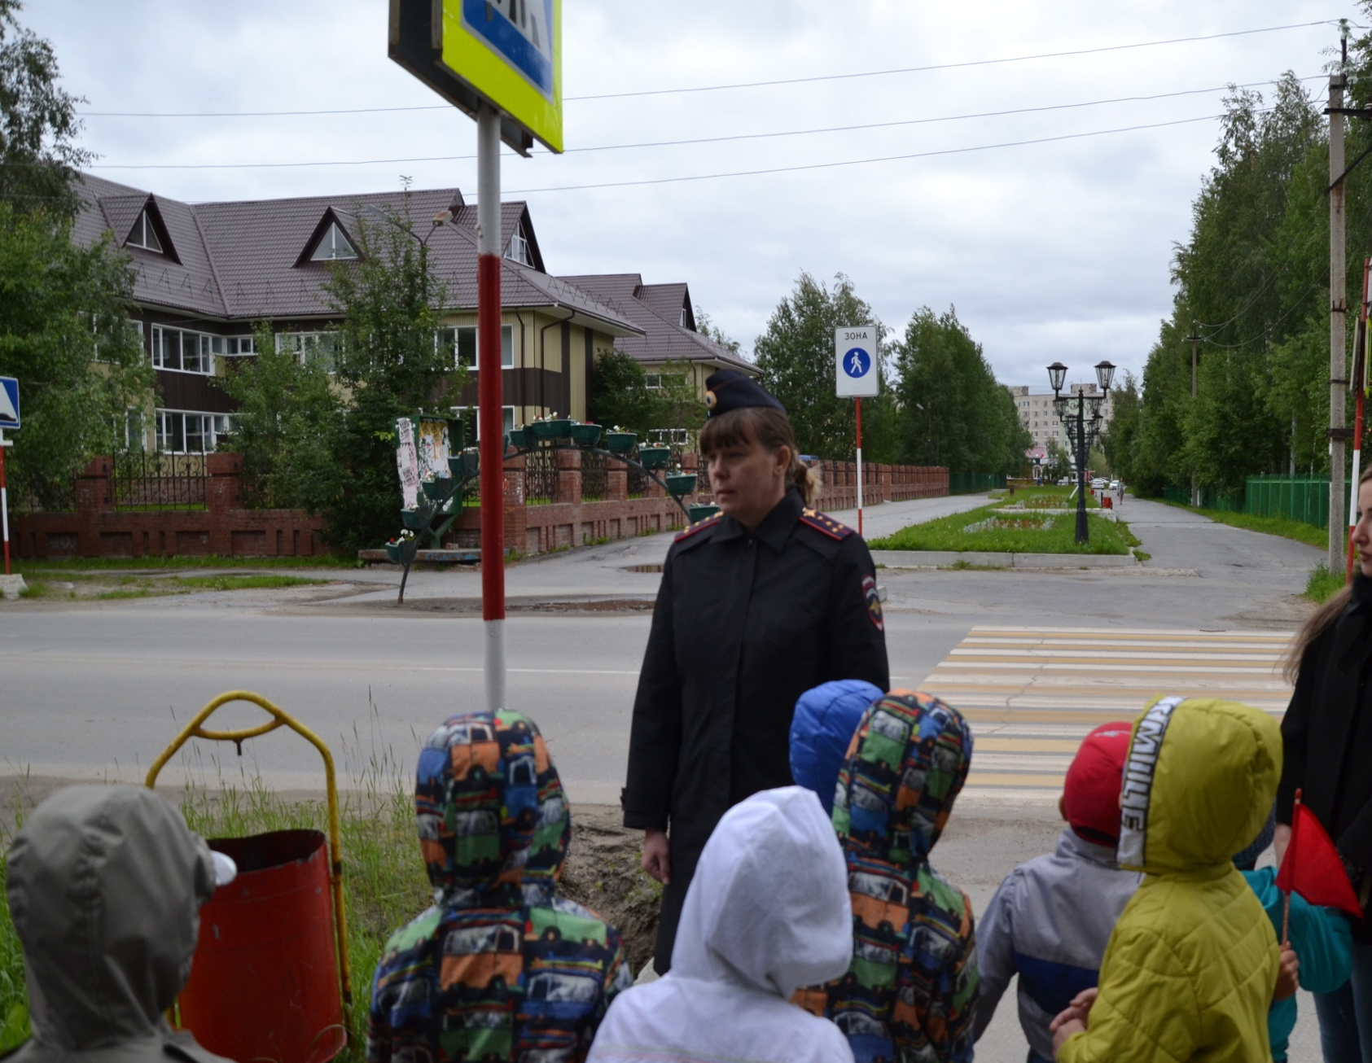

Slide 9
Пешеходная дорожка
От машин его спасет,
Ведь ходить по той дорожке
Может только пешеход!
Я иду по тротуару,
Здесь машинам нет пути!

Slide 10
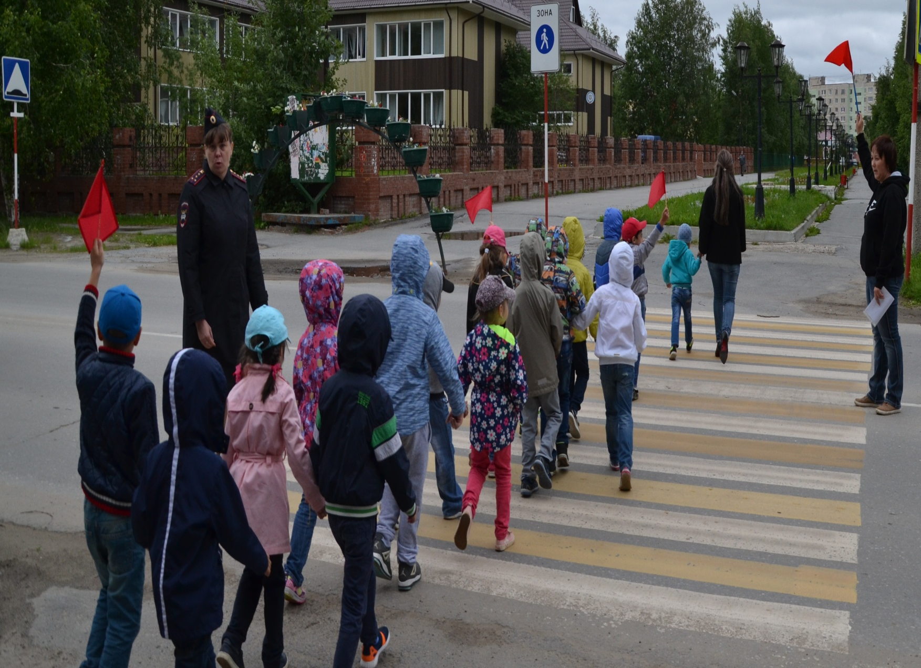

Slide 11
И проспекты и бульвары —
Всюду улицы шумны,
Проходи по тротуару
Только с правой стороны!
Тут шалить, мешать народу
За-пре-ща-ет-ся!
Быть примерным пешеходом
Разрешается...

Slide 12
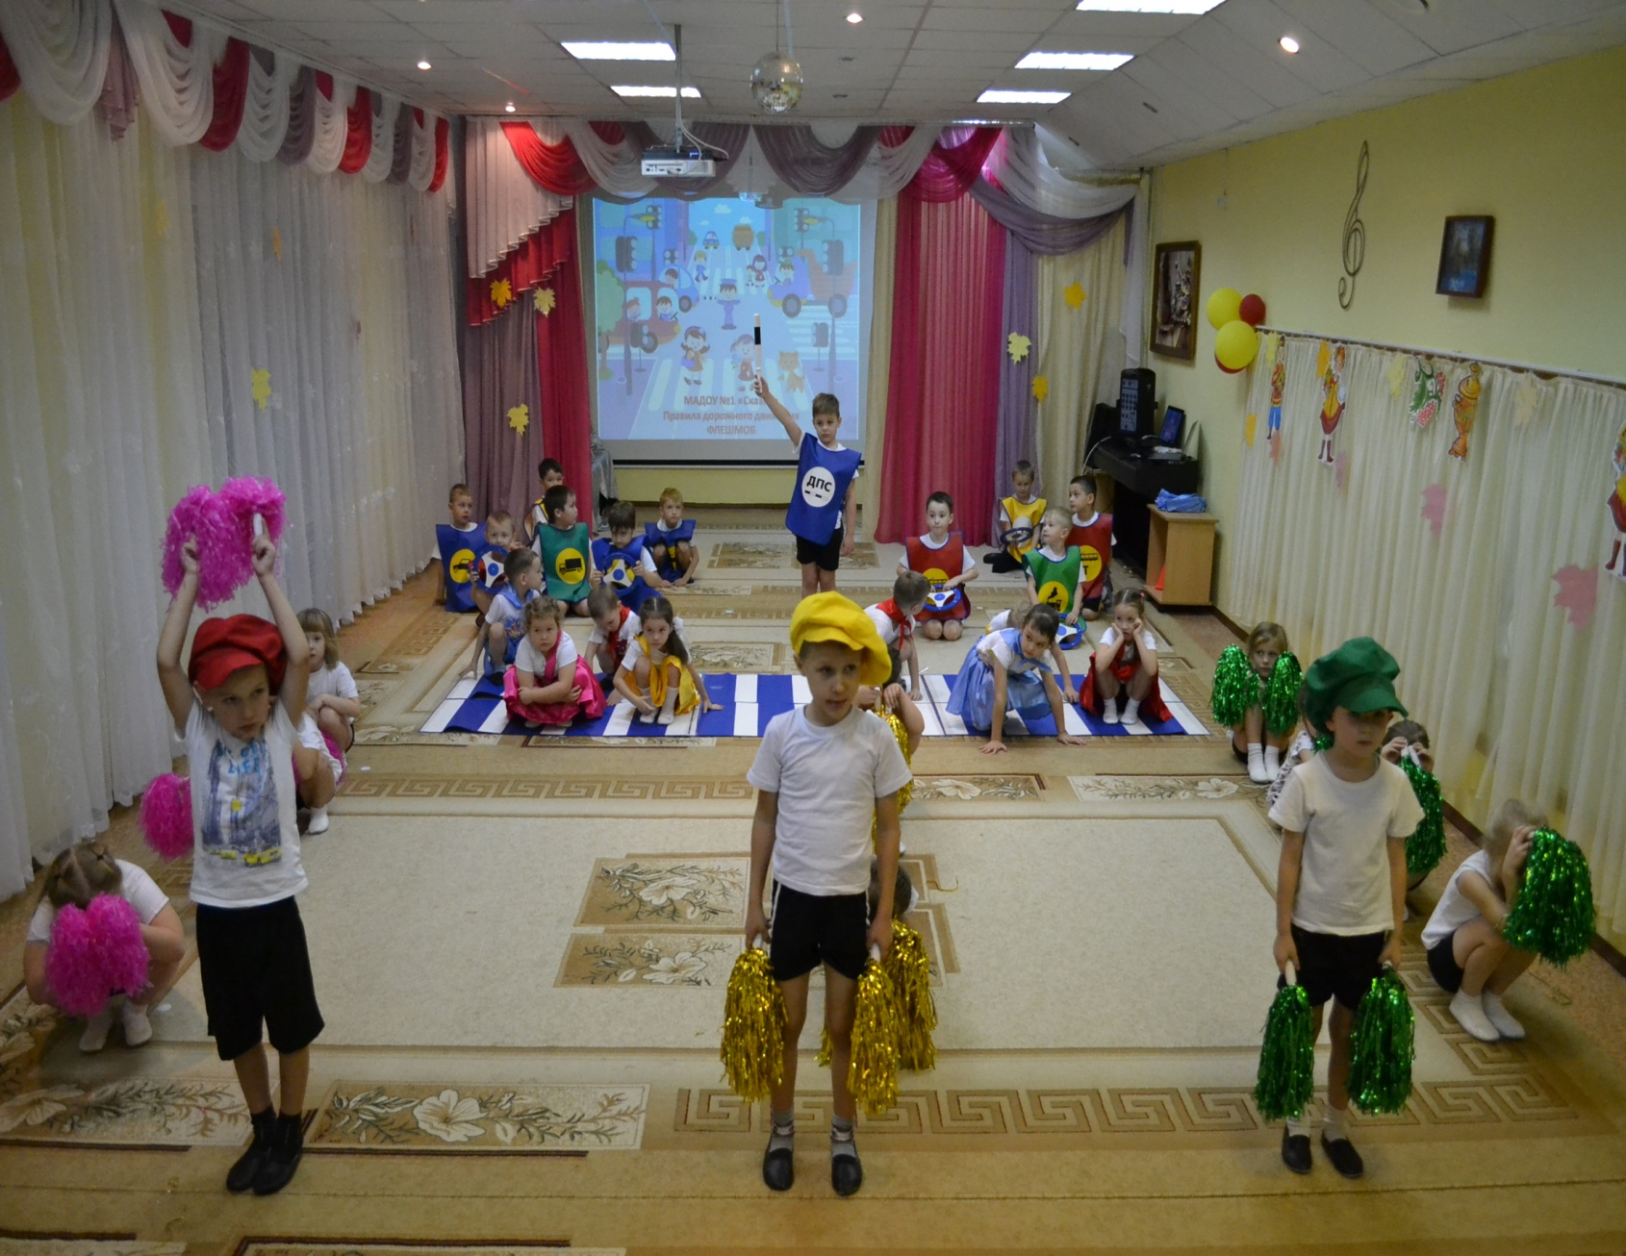

Slide 13
Посреди дороги дети, Мы всегда за них в ответе. Чтоб не плакал их родитель, Будь внимательней, водитель!

Slide 14
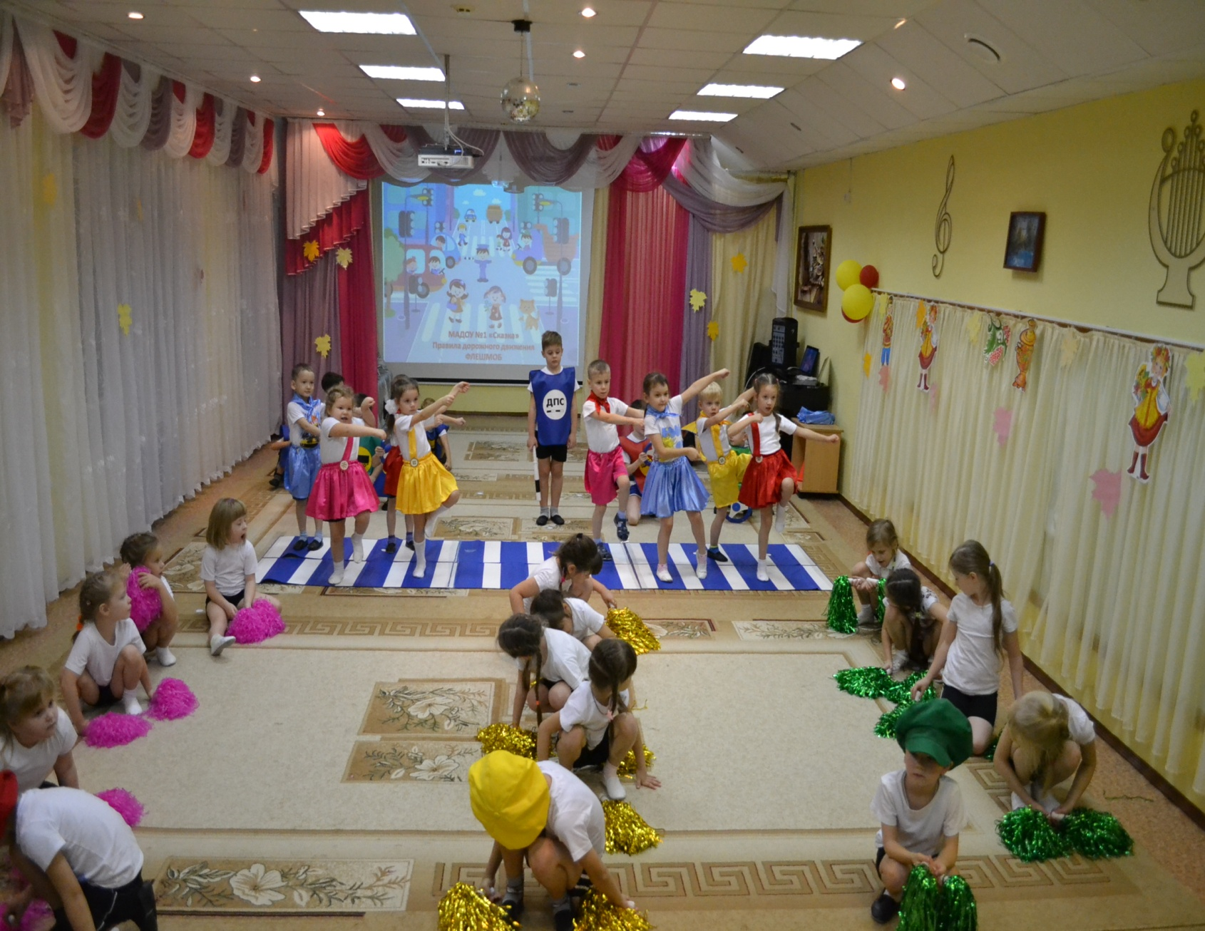

Slide 15
Всем знакомые полоски Знают дети, знает взрослый. На ту сторону ведет Пешеходный переход.

Slide 16
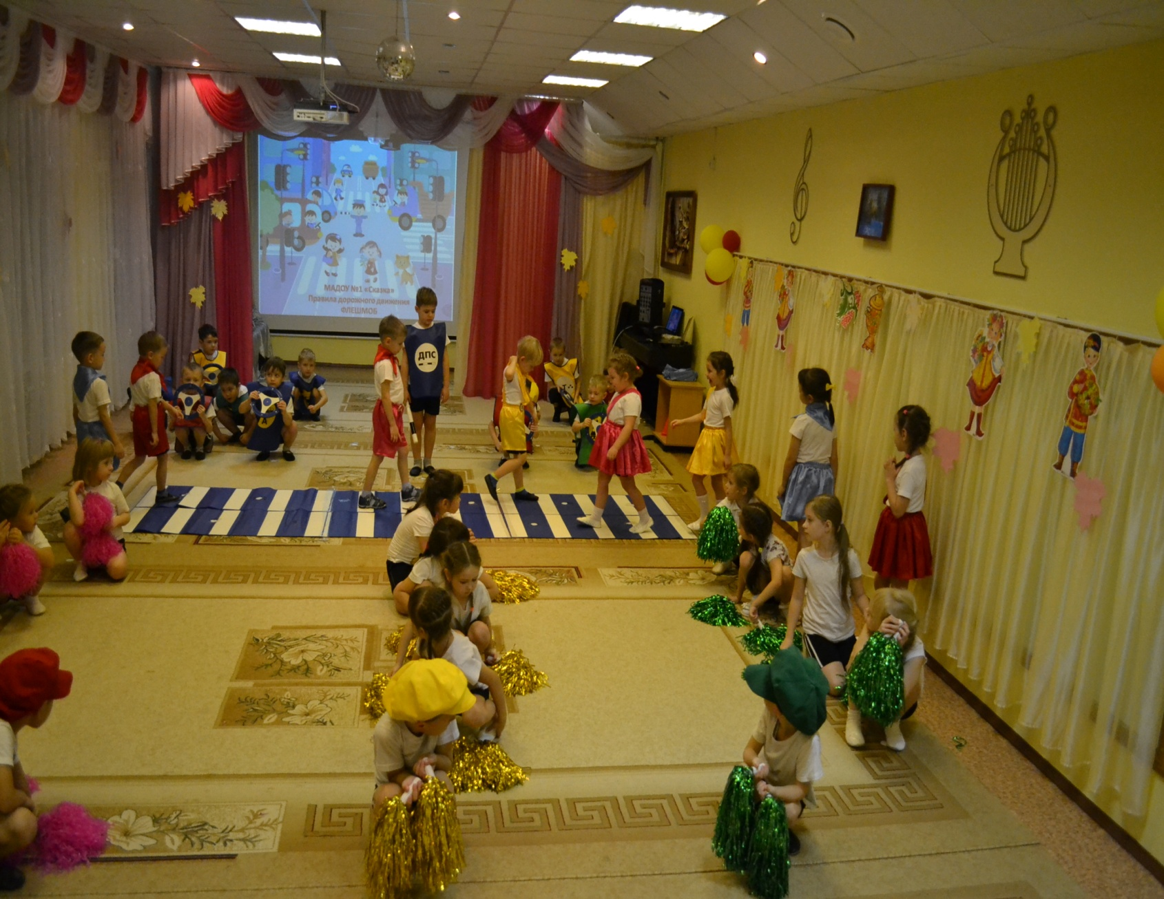

Slide 17
По городу, по улице
Не ходят просто так.
Когда не знаешь правила,
Легко попасть впросак.
Все время будь внимательным
И помни наперед:
Свои имеют правила
Шофер и пешеход.

Slide 18
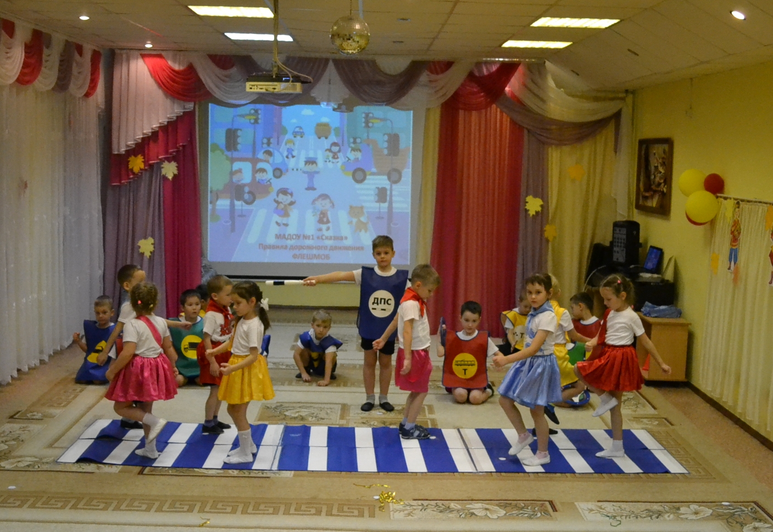

Slide 19
Машина, машина, машина моя!
Шофер невелик и сама ты мала.
И нас постовой не пустит с тобой
Проехать по улице, по мостовой.

Slide 20
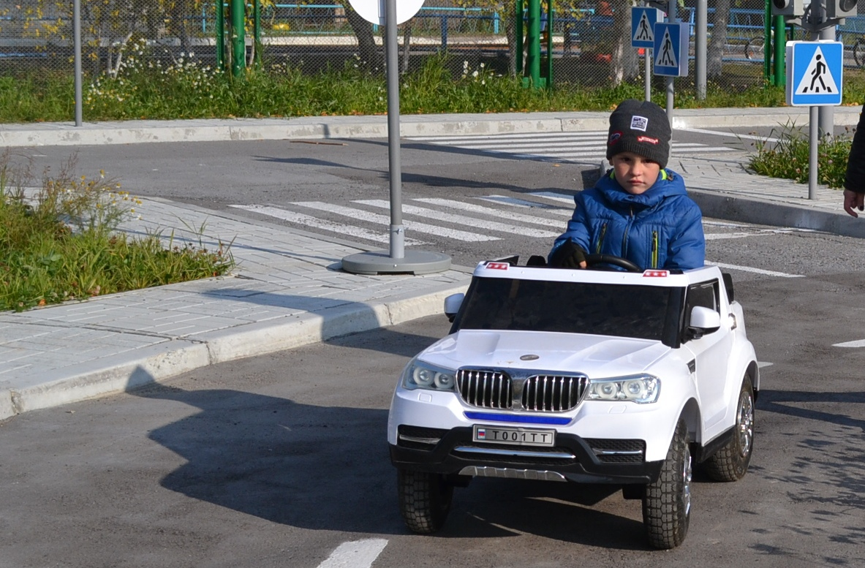

Slide 21
На улице нашей
Машины-машины,
Машины малютки,
Машины большие.
Спешат грузовые,
Фырчат легковые.
Торопятся, мчатся,
Как будто живые.

Slide 22
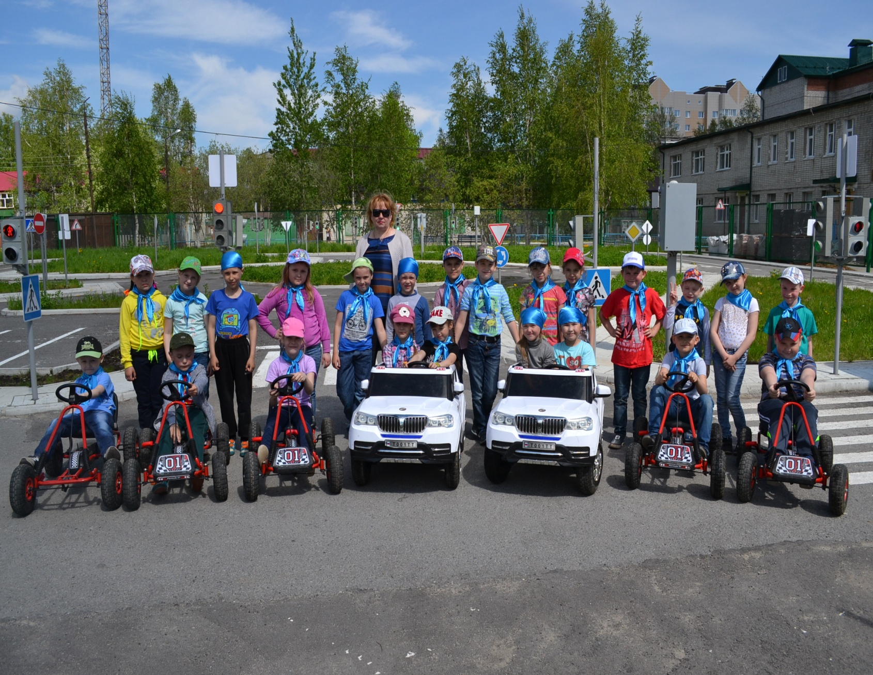

Slide 23
Знает каждый гражданин,
Что в любое время года
Мостовая – для машин,
Тротуар – для пешехода!
Нельзя играть на мостовой!
Ведь ты рискуешь головой!
На мостовой – не играть, не кататься,
Если хотите здоровым остаться!

Slide 24
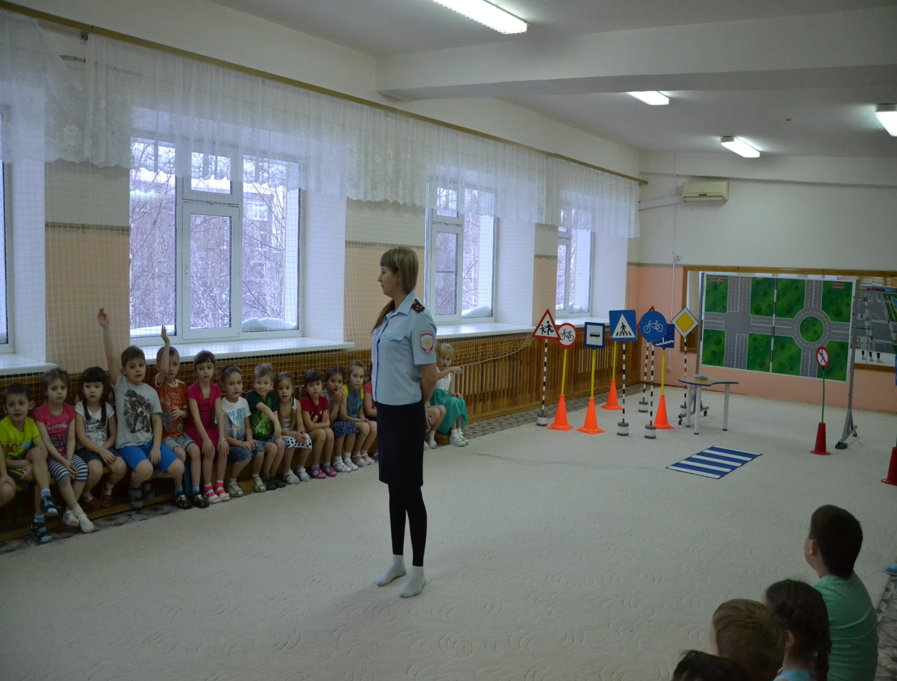

Slide 25
Правил дорожных на свете немало,
Все бы их выучить вам не мешало.
Но основное из правил движенья
Знать как таблицу должны умноженья!

Slide 26
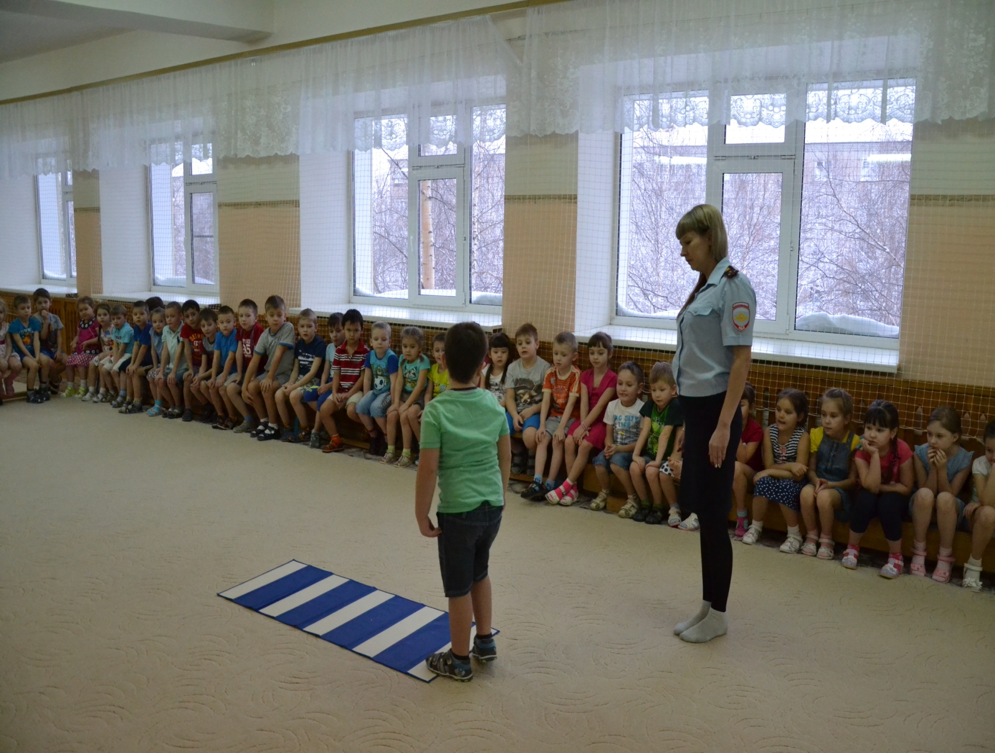

Slide 27
У любого перекрестка
Нас встречает светофор
И заводит очень просто
С пешеходом разговор:
Cвет зеленый- проходи!
Желтый - лучше подожди!
Если свет зажжется красный -
Значит,
Двигаться опасно!
Стой!

Slide 28
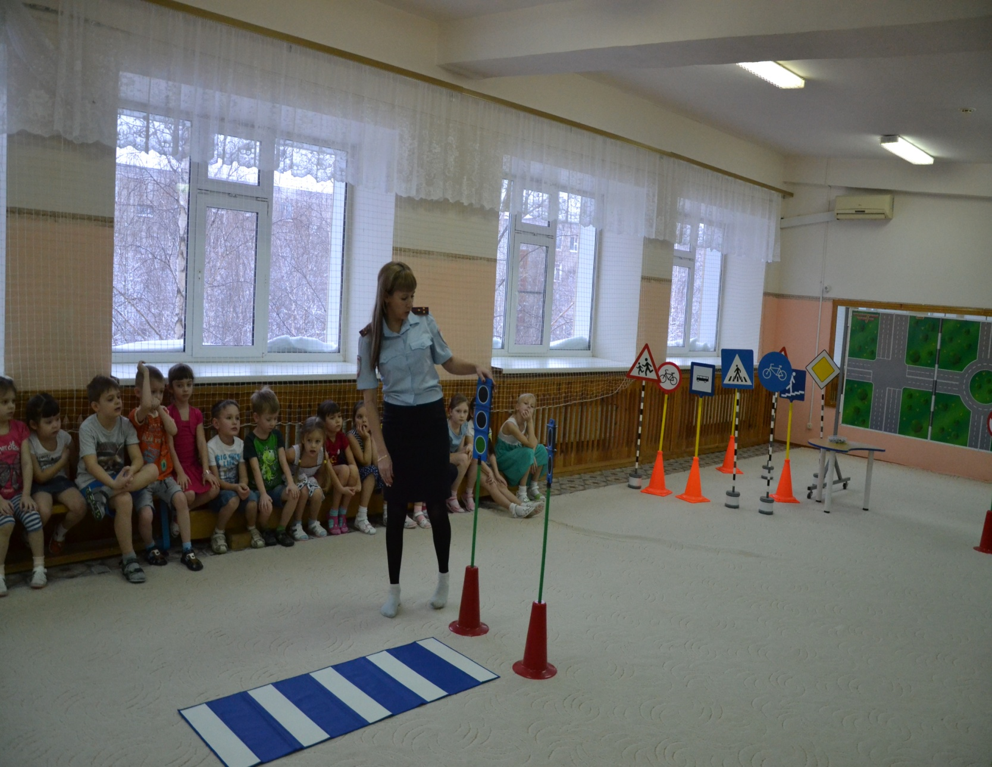

Slide 29
Автокресло всем ребятам
Без сомнения купить,
Правильно установить.
Малыша в нём пристегнуть,
Вот тогда смелее, в путь!

Slide 31
Мамы, папы, все родители,
Многие из вас водители.
Вы закон не нарушайте,
В кресло деточку сажайте.
Это ведь совсем несложно,
Пристегнул – и ехать можно.

Slide 32
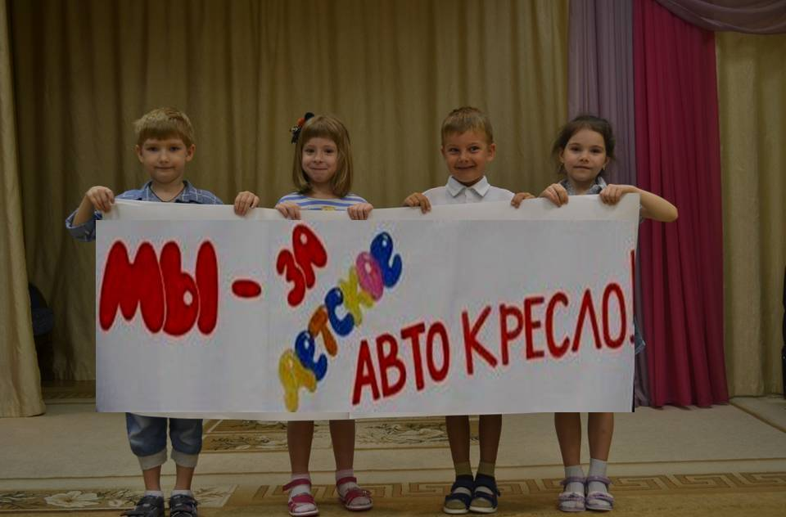

Slide 33
Прежде чем за руль садиться
Нужно вам не полениться,
Обеспечить не спеша
Безопасность малыша!

Slide 34
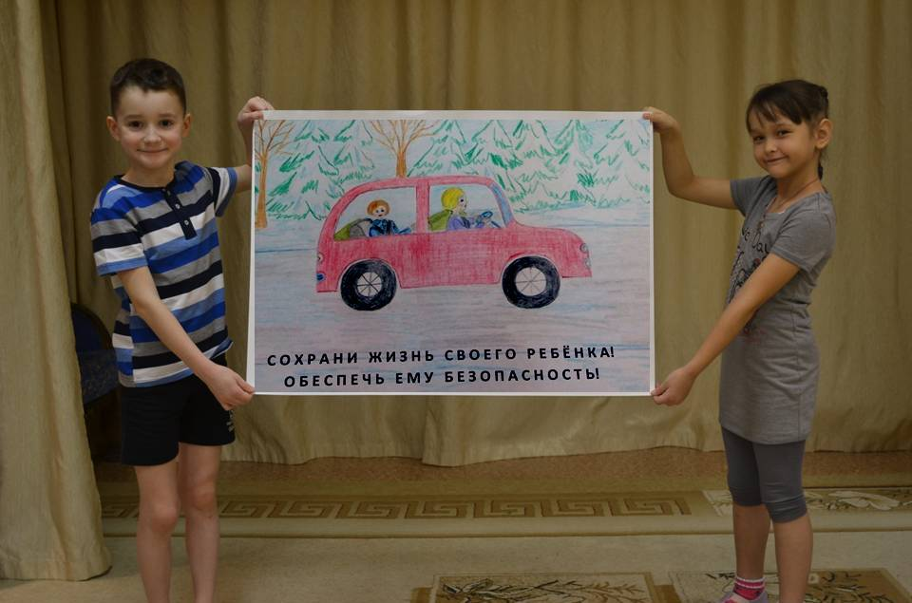

Slide 35
И малыш и дошколёнок
Должен знать уже с пелёнок,
Прежде чем пуститься в путь,
Пристегнуться не забудь.
Пусть услышит целый мир,
Ребёнок – главный пассажир!
Жизнь его ценна, ты знаешь,
Пристегнёшь – не потеряешь!

Slide 36
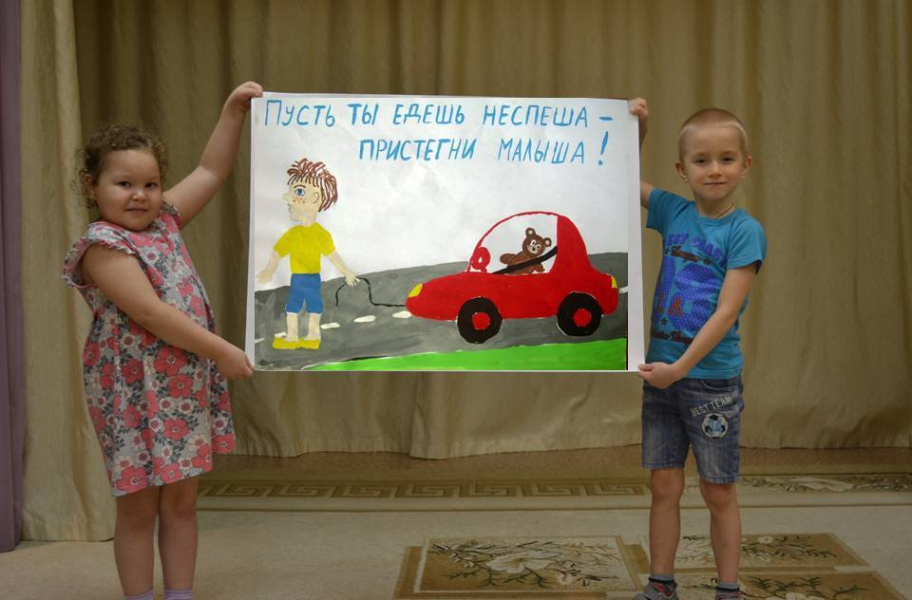

Slide 37
Мы инспектора движенья!
Заявляем мы всерьёз,
Правила движения мы знаем,
Их предельно строго соблюдаем,
Злостных нарушителей, конечно, выявляем.

Slide 38
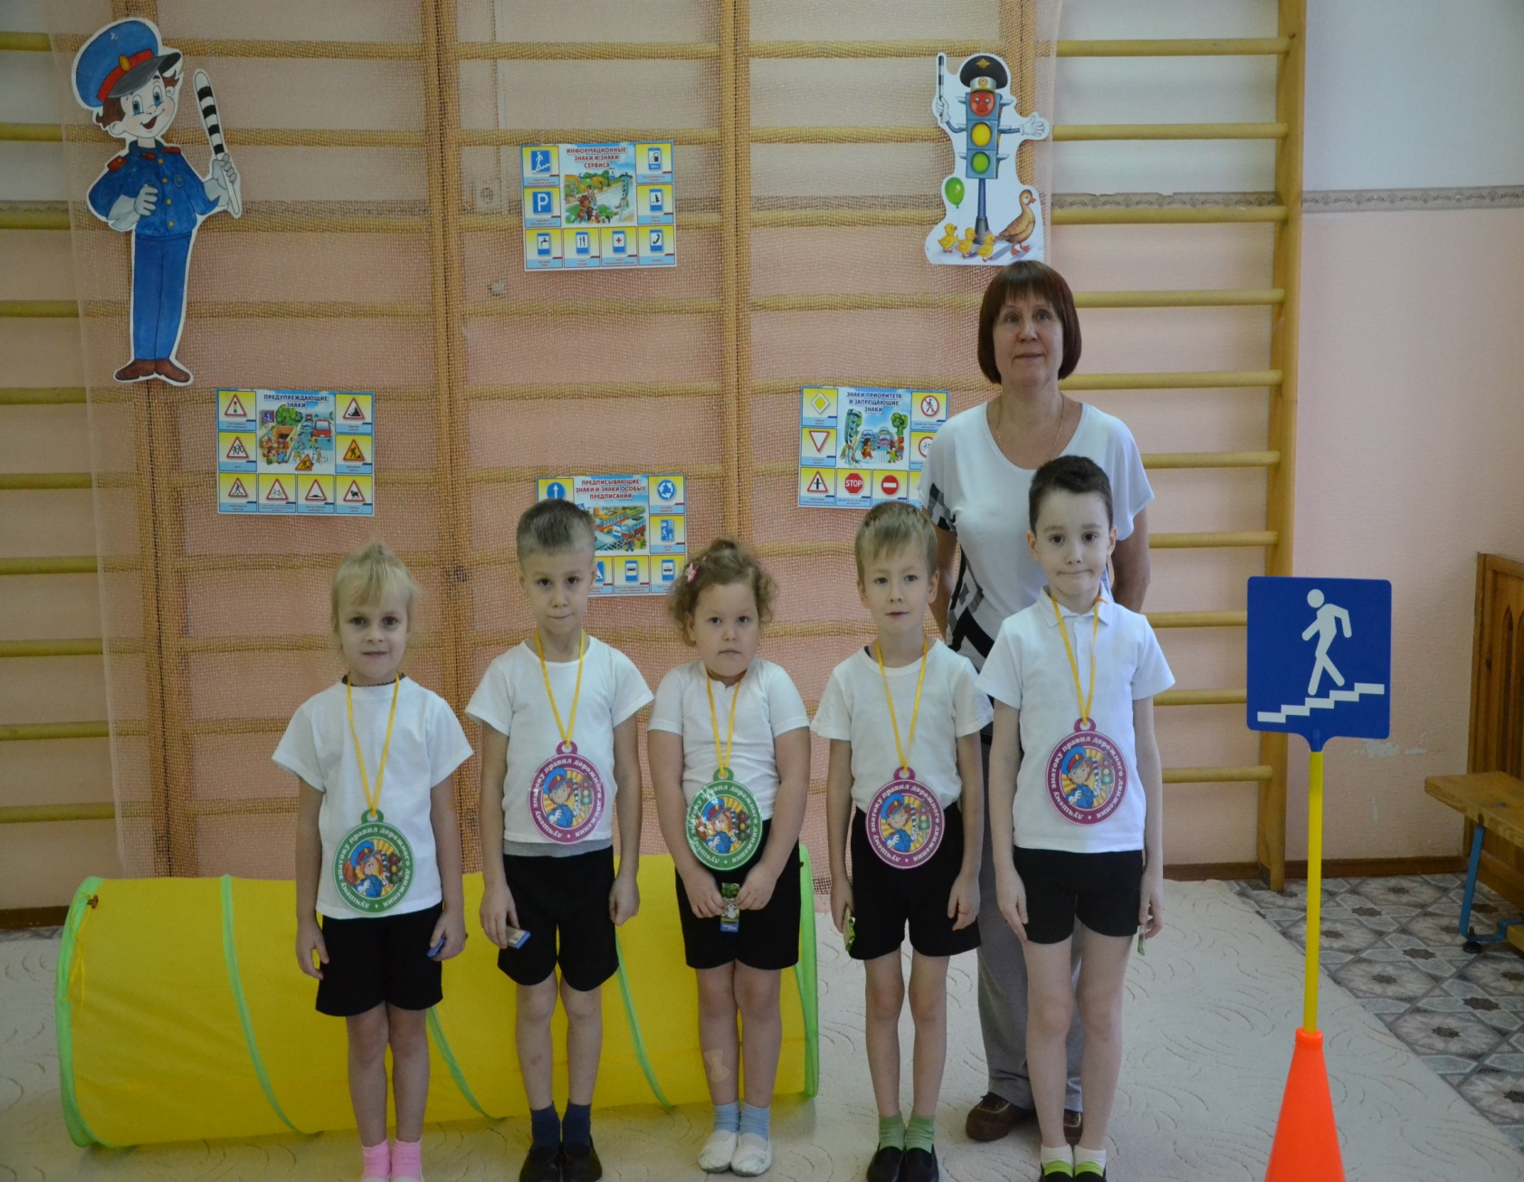

Slide 39
Помогает с давних пор Детям, друг наш - СВЕТОФОР. Объяснит без напряженья Детям правила движенья.

